Slide 1
Hagas handbok
Stöd, riktlinjer och hjälp för verksamheten

Slide 2
IF Hagas vision
Föräldrarmöte
"IF Haga ska erbjuda inspirerande och kvalitativ fotbollsutbildning för spelare och ledare, med en stark föreningskänsla. Vi främjar långsiktigt engagemang, personlig utveckling både på och utanför planen och strävar efter att vara en mötesplats i närområdet."
Hållbarhet i engagemang och utveckling – Vi strävar efter långsiktighet och hållbarhet (social, ekonomisk & miljömässig) i vår verksamhet.
Aktivera och inkludera – Vi erbjuder en fotbollsutbildning med hög kvalité som engagerar och välkomnar alla.
Gemenskap och föreningskänsla – Vi bygger en stark samhörighet där alla känner sig hemma.
Ambition både på och utanför planen – Vi stödjer personlig utveckling för både spelare och ledare.

Slide 3
Fotbollens spela, lek och lär
Föräldrarmöte
Fotbollens spela, lek och lär (FSLL) beskriver inriktningen för svensk barn- och ungdomsfotboll och de värderingar som all fotboll ska stå för
https://utbildning.sisuforlag.se/fotboll/tranare/tranarutbildning/fsll/riktlinjer/
Riktlinjer för svensk barn- och ungdomsfotboll:
Fotboll för alla
Barn och ungdomars villkor
fokus på ansträngning, glädje och lärande
Hållbart idrottande
Fair play

Slide 4
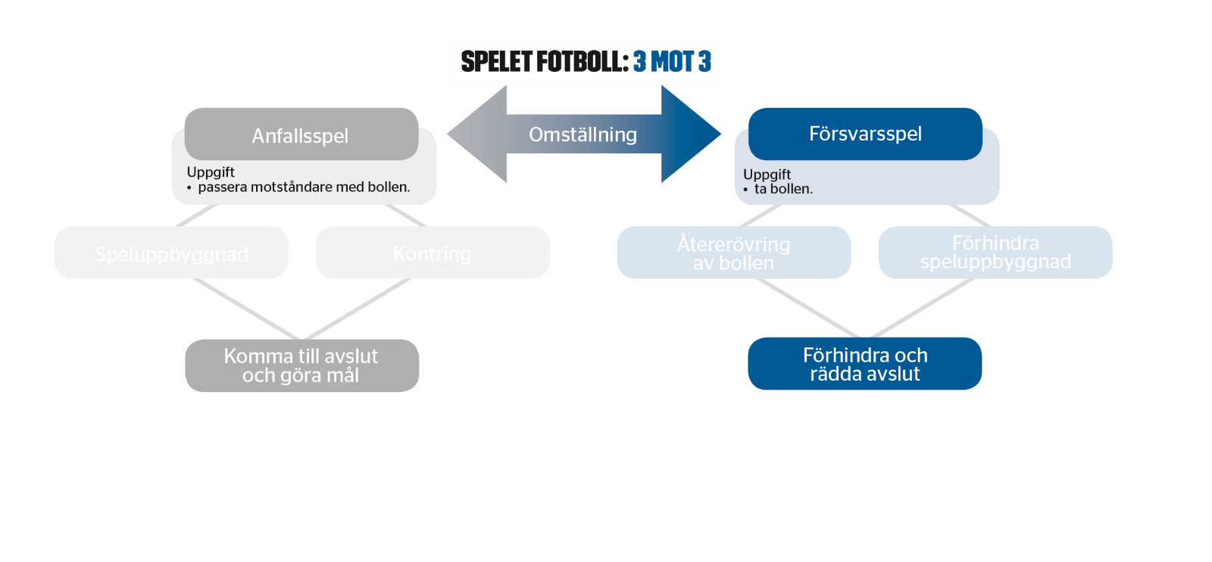
3 mot 3
Föräldrarmöte
Målet med spelformen 3 mot 3 är att matcher och träningar ska vara glädjefyllda tillfällen där utgångspunkten är barnens behov. Alla spelare ska ges förutsättningar för att utföra många fotbollsaktioner.
https://utbildning.sisuforlag.se/fotboll/tranare/spelarutbildning/svffs-spelarutbildningsplan/spelformer/3-mot-3-ny/

Slide 5
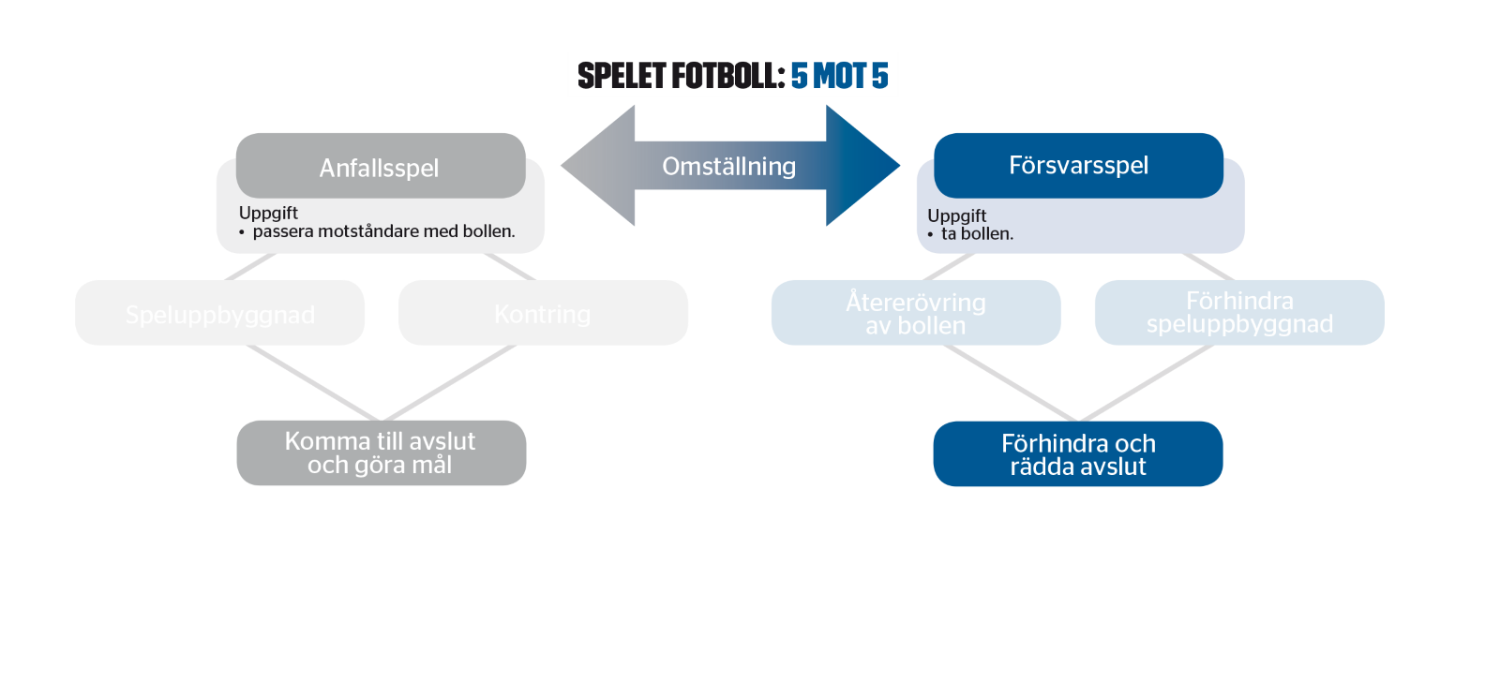
5 mot 5
Föräldrarmöte
Målet med spelformen 5 mot 5 är att matcher och träningar ska vara glädjefyllda tillfällen där utgångspunkten är barnens behov. Alla spelare ska ges förutsättningar för att utföra många fotbollsaktioner.
https://utbildning.sisuforlag.se/fotboll/tranare/spelarutbildning/svffs-spelarutbildningsplan/spelformer/spel-5-mot-5-NY/

Slide 6
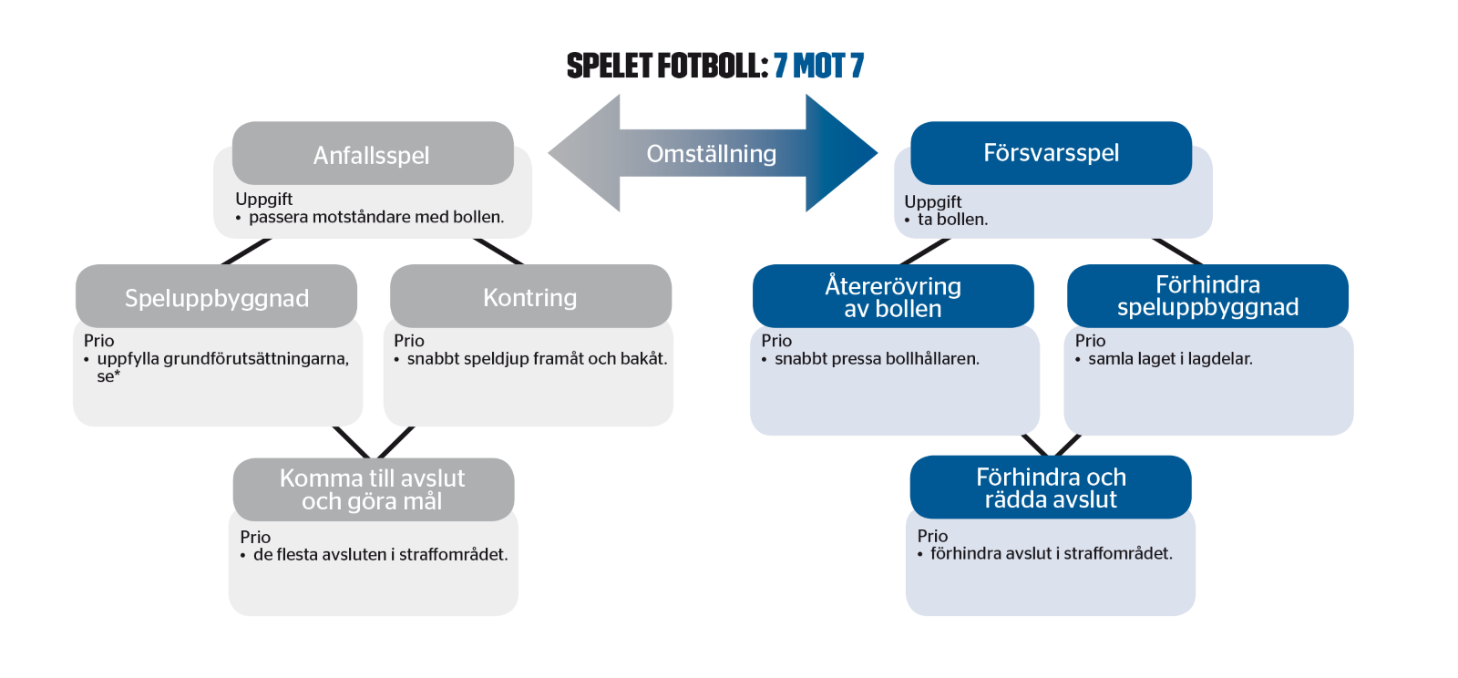
7 mot 7
Föräldrarmöte
Målsättningen med spelformen 7 mot 7 är att spelarna ska ha roligt och samtidigt lära sig så mycket som möjligt. Alla spelare ska ges förutsättningar att utvecklas utefter sina förutsättningar.
https://utbildning.sisuforlag.se/fotboll/tranare/spelarutbildning/svffs-spelarutbildningsplan/spelformer/spel-7-mot-7-ny/

Slide 7
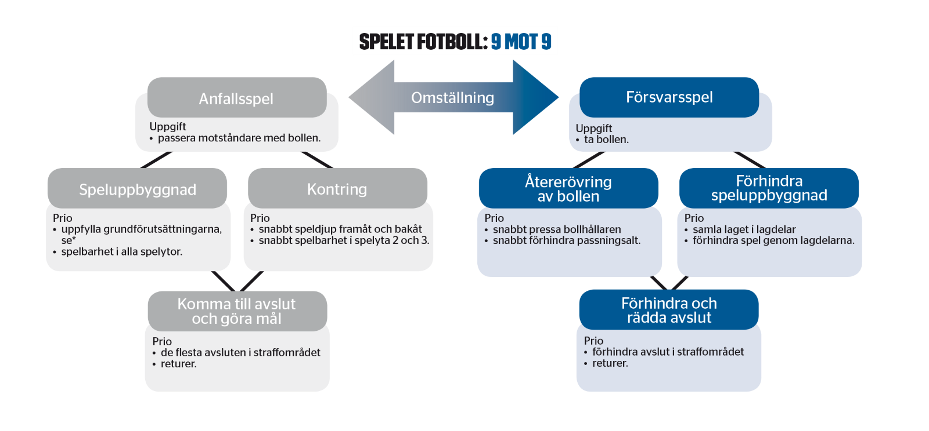
9 mot 9
Föräldrarmöte
Målsättningen med spelformen 9 mot 9 är att spelarna ska ha roligt och samtidigt lära sig så mycket som möjligt. Alla spelare ska ges förutsättningar att utvecklas utefter sina förutsättningar.
https://utbildning.sisuforlag.se/fotboll/tranare/spelarutbildning/svffs-spelarutbildningsplan/spelformer/spel-9-mot-9/

Slide 8
11 mot 11
Föräldrarmöte
I spelformen 11 mot 11 har spelarna ofta flera års erfarenhet av fotboll och god förståelse för spelet. Spelets skeden och lagdelarna framgår tydligt.
https://utbildning.sisuforlag.se/fotboll/tranare/spelarutbildning/svffs-spelarutbildningsplan/spelformer/spel-11-mot-11/

Slide 9
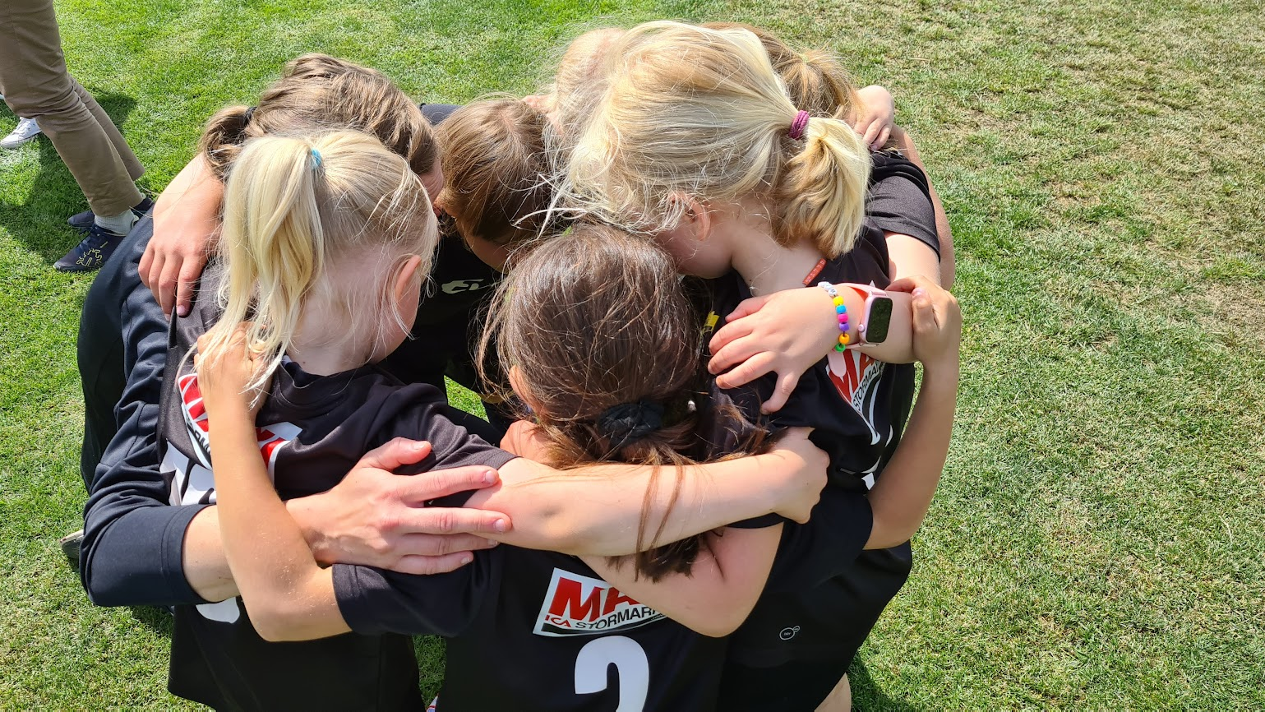
Förälder och barns idrott
Föräldrarmöte
Stockholmsidrotten Barnens Idrott
https://www.youtube.com/watch?v=3EcOkbsujro

Slide 10
Lagsidor (laget.se)
Föräldrarmöte
Haga använder laget.se som föreningssida och där har också varje lag sin egen lagsida. Här samlas all gemensam information, nyheter, dokument och kontaktinformation mm.
Som ledare förväntas du:
Hålla spelartrupp uppdaterad
Uppmana föräldrar att hålla kontaktuppgifter uppdaterade
Lägga upp träningar & matcher i kalender
Göra närvarorapportering efter träning & match
Skicka kallelser till match
Se över att medlems- och träningsavgifter är betalda
Laget.se finns också som app, för att underlätta administrationen.

Slide 11
Vad kan du göra som förälder?
Föräldrarmöte
Några “kontrollfrågor” att ställa under resans gång:
Är det en positiv anda hos spelare, föräldrar och ledare?
Ser spelarna ut att ha roligt?
Har tränarna roligt?
Ger föräldrarna sina barn “space”?
Klappar spelarna om varandra när det blir mål?
Gnäller de på varandra när de släpper in mål?
Hur är bollkontrollen?
Vågar spelarna hålla I bollen eller skjuter de iväg den så fort de får den?

Slide 12
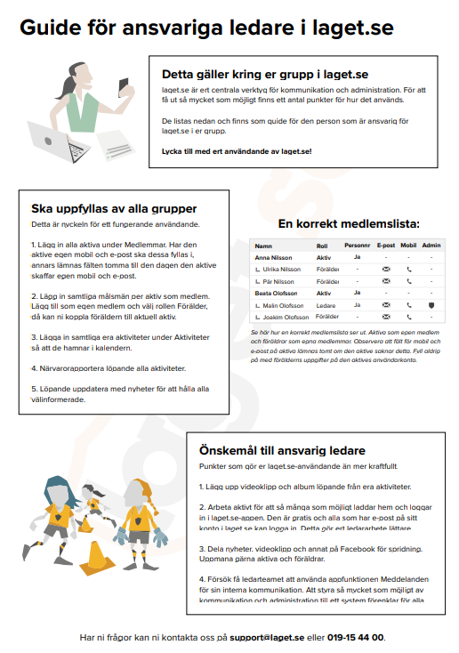
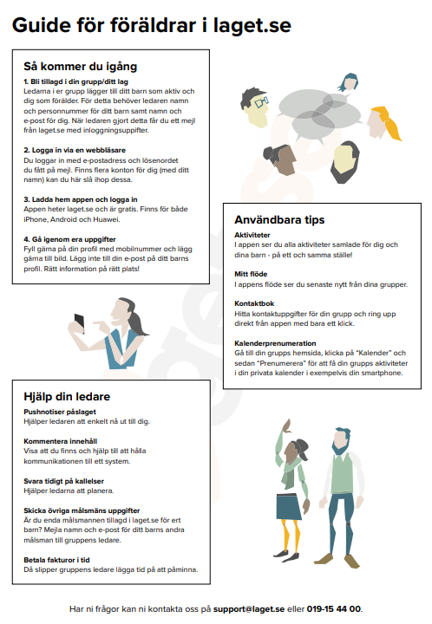
Föräldrarmöte

Slide 13
Medlemsavgifter och träningsavgifter
Föräldrarmöte
Inför varje säsong så måste alla aktiva betala medlemsavgift samt träningsavgift. Beroende på ålder och hur många inom familjen som är aktiva så varierar kostnaderna. Det är dock viktigt att båda betalas, inte minst medlemsavgiften eftersom spelarens försäkring är kopplad till den.
Betalas inte medlem och träningsavgiften in efter en påminnelse så utgår medlemskapet och personen i sig får tyvärr inte längre delta på träningar & matcher.
Avgifterna betalas via fakturor som skickas från laget.se via Ping Payments.
Spelare som ansluter till lag efter sommaruppehåll betalar full medlemsavgift men halverad träningsavgift.
Ålder* | Medlemsavgift | Träningsavgift
Bolibompa (4-5 år) | 300 kr / 500 kr (familj) | Ingen avgift
6 år – 9 år | 300 kr / 500 kr (familj) | 600 kr
10 år – 18 år | 300 kr / 500 kr (familj) | 1200 kr
* Från året man fyller

Slide 14
Lagkassa
Föräldrarmöte
En lagkassa används av lagen själva, till utvalda aktiviter, t.ex cuper, träningsläger och roliga aktiviteter.
Lagkassan administreras av Hagas kassör, där pengar betalas ut vid behov. Insättning av pengar görs i samråd med kassör.
Alla aktiviteter som som genomförs för att stärka lagkassan ska anmälas till Ungdomssektionen, för att flera lag ej ska göra samma aktivitet samtidigt.
Fördelning enligt 80% till lag, 20% till förening.
Några exempel kan vara:
Sälja Restaurangchansen
Sälja New Body
Sälja kakor
Sälja Haga-kaffe
Städa områden
Årligen så kommer föreningen att utbetala nedanstående summor till samtliga lag som ska vara ett bidrag till cuper, träningsläger eller avslutningfester. Pengarna betalas ut i maj månad.
Om dessa sparas eller görs åt årligen är upp till varje lag.
“Motkravet” för att ta del av pengarna är att:
Majoriteten av ledarna i varje lag är med på ledarträff under våren
Samtliga ledare genomför spelformsutbildning varje år.
En bonus på 500 kr betalas ut till alla lag för varje ledare som genomfört Tränarutbildning D eller liknande. Detta är ett engångsbelopp.
Bidrag årligen:
3 mot 3 – 50 kr per spelare per lag
5 mot 5 – 100 kr per spelare per lag
7 mot 7 – 170 kr per spelare per lag
9 mot 9 – 170 kr per spelare per lag
11 mot 11 – 150 kr per spelare per lag

Slide 15
Sponsring
Föräldrarmöte
Sponsring kan ske till föreningen eller till enskilda lag. Som förening är vi så klart beroende av all typ av sponsring.
Sker sponsringen till enskilda lag så är fördelningen 80% till laget och 20% till föreningen.
Alla sponsorfrågor ska kommuniceras och godkännas av styrelsen.
Mer information om olika sponsorpaket kan hittas här:
https://www.laget.se/IFHaga/Document/Download/2302696/11278135

Slide 16
Barn/ungdomar med särskilda behov
Föräldrarmöte
För att vi som föreningen ska kunna integrera och bemöta barn och ungdomar med särskilda behov på ett så bra sätt som möjligt, så är det viktigt att vi får rätt förutsättningar till detta.
Som förälder så uppmuntrar vi att du kommunicerar eventuella särskilda behov som vi måste känna till, detta för att bedriva en så bra verksamheten som möjligt.
Bedömmer du som förälder att ditt barn behöver extra stöttning och närhet till dig, så ser vi gärna att du är närvarande på träningar och match, samt har en bra dialog med ledare kring detta.
Som vårdnadshavare tar du kontakt med ledare I respective lag alternativt Ungdomssektionen.

Slide 17
Skyddad identitet
Föräldrarmöte
Föreningen ska hantera skyddad identitet med största försiktighet.
Endast behörig personal får ha tillgång till uppgifterna, och i medlemslistor eller vid aktiviteter används initialer eller alias.
Kommunikation sker via säkra kanaler, och endast de som behöver veta informeras.
Ledare och tränare utbildas i rutiner och tystnadsplikt för att säkerställa familjens trygghet.
Vid frågor eller incidenter ska Ungdomsansvarig omedelbart kontaktas.

Slide 18
Sociala medier & publicering av bilder (GDPR)
Föräldrarmöte
Vi önskar att förälder/vårdnadshavare är tydlig med om laget/ledare ej får publicera bilder från träningar/match på barn.
Som ledare, spelare förtronedevald och förälder förväntas du hålla en god ton, respektera domare, medspelare, motståndare och publik. Vi använder ett vårdat språk och fokuserar på det positiva.
Några enkla regler:
Alltid prata gott om varandra, föreningen, domare och motståndare på och utanför planen.
Alltid försäkra sig om att bilder är godkända av de som finns på bilden.
Laguttagningar och liknande diskuteras med respektive ledare.
Vi berättar gärna om kul saker som du och laget är med om för att skapa intresse runt föreningen.
Negativa kommentarer baserat på en persons religion, kön, sexuella läggning eller hudfärg är inte tillåtet och kan innebära uteslutning ur föreningen.
Vi uppmanar spelare, ledare, föräldrar och förtroendevalda att sprida budskap och skapa engagemang runt föreningen genom att dela inlägg på Facebook & Instagram. Vi fokuserar på deltagande och glädje!

Slide 19
Övriga åtaganden
Föräldrarmöte
För att kunna bedriva den fotbollsverksamhet som vi vill bedriva, så kräver det ibland att lag och föräldrar behöver hjälpa till med uppgifter i föreningens regi.
Vad som förväntas av varje lag under säsongen ska tydligt kommuniceras på föräldrarmöte inför säsongen.
Det kan t.ex handla om:
Kiosk- och matchvärd – Laget som är bollkalle/bollisa ansvar för Kioskförsäljning i lagålder 10, 11 och 12 vid seniormatcherna (3-4 ggr/år per lag). Föräldrar i dessa åldrar ska vara matchvärd vid seniormatch (1 gång/år). Vid lagets egna matcher så ansvarar laget själva för denna försäljning.
Hjälp med Hagadagarna – Uppgifter fördelas i god tid före Hagadagarna, där respektive lag har olika tider och uppgifter.
Bollkalle/Bollisa – 4-6 spelare per match i lagålder 10, 11 och 12.
Fixardag – Ett fåtal vårdnadshavare förväntas bidra på förenings fixardag ÅRLIGEN.
Tipspromenad – Det kan vara aktuellt för lag att bemanna kiosk under några tillfällen under året.

Slide 20
Roller inom lagen
Föräldrarmöte
För att ha en så väl fungerande verksamhet så strävar vi efter nedanstående roller inom varje lag.
Minst 2 st tränare (Planering & genomförande av träning & match)
Minst 1 st Hjälptränare (stöttning träning & match vid behov)
Minst 1 st Lagförälder (Lottförsäljning samt övrig koordinering)
Målvaktstränare (Om möjligt från 10 års ålder)

Slide 21
Uppgifter att fördela inom lag
Föräldrarmöte
Träning och Match:
Ansvariga personer: Huvudtränare, assisterande tränare, målvaktstränare
Uppgifter:
Planera och genomföra träningar.
Ansvara för spelarutveckling (individuellt och i lag).
Leda laget under matcher.
Kommunicera spelaruttagningar och målsättningar.
Administration och Kommunikation
Ansvariga personer: Administratör (kan kombineras med lagförälder eller tränare)
Uppgifter:
Uppdatera lagets kalender med träningar, matcher och cuper på laget.se.
Skicka kallelser till träningar och matcher.
Närvarorapportera enligt LOK-stödets riktlinjer.
Säkerställa att medlems- och träningsavgifter är inbetalda.
Ekonomi och Lagkassa
Ansvariga personer: Lagförälder och kassör
Uppgifter:
Hantera lagets ekonomi.
Planera och koordinera försäljningsaktiviteter.
Kommunicera med föreningens kassör vid behov av utbetalningar.
Föräldrakontakt och Samordning
Ansvariga personer: Ledare tillsammans med lagförälder
Uppgifter:
Organisera och leda föräldramöten.
Skapa en positiv stämning och engagemang bland föräldrar.
Samordna transport till cuper och matcher.

Slide 22
Uppgifter att fördela inom lag
Föräldrarmöte
Material och Utrustning
Ansvariga personer: Materialansvarig
Uppgifter:
Säkerställa att material (bollar, västar, koner) finns och är i gott skick.
Beställa nytt material vid behov genom Materialansvarig i Ungdom.
Ansvara för inventering och återlämning av matchställ.
Sociala medier och Kommunikation utåt
Ansvariga personer: Kommunikationsansvarig (kan kombineras med lagförälder)
Uppgifter:
Publicera bilder och inlägg på lagets laget.se sida
Sprida information om lagets aktiviteter för att skapa engagemang.
Matchvärd
Ansvariga personer: Matchvärd
Uppgifter:
Ansvara för matchvärdskap vid hemmamatcher.
Hantera incidenter och rapportera till ungdomssektionen vid behov.
Evenemang och Cuper
Ansvariga personer: Lagförälder
Uppgifter:
Koordinera deltagande i cuper och poolspel.
Planera resor och aktiviteter kring cuper.
Kommunicera förväntningar kring Hagadagarna och andra föreningsaktiviteter.

Slide 23
Uppdelning & sammanslagning av lag
Föräldrarmöte
Under Bolibompa (4-5 år) så tränar pojkar och flickor tillsammans.
Från 6 års ålder görs en bedömning om spelarantalen är tillräckliga för att dela upp i ett flicklag samt ett pojklag. Om inte, så tränar dessa tillsammans.
Är spelarantalen färre än nedanstående så görs en bedömning hur lag kan slås ihop till en träningsgrupp, alternativt träna något pass tillsammans.
3 mot 3 < 7 spelare
5 mot 5 < 10 spelare
7 mot 7 < 14 spelare
9 mot 9 < 14 spelare
11 mot 11 < 16 spelare
Haga ser positivt på att olika spelare får testa träning & match i andra åldersgrupper, under förutsättning att det egna laget prioriteras och kan hantera det, samt att spelarna själva vill.
Vid inlåning av spelare sker kommunikation med det andra lagets tränare först, dvs ej direkt med spelare.
Det egna laget “äger” ansvaret för att varje spelare inte spelar för mycket totalt sett.

Slide 24
Övergång till/från andra klubbar
Föräldrarmöte
Föreningen och dess ledare ska agera transparent och öppet med eventuella övergångar till/från andra klubbar. Vi värnar alltid om spelarens bästa.
Styrelse/Ungdomssektion stöttar ledare i eventuella samtal med andra klubbar, samt stöttar föräldrar i dessa frågeställningar.
Föreningen ser, i den mån det är möjligt, att spelaren spelar färdigt säsongen i nuvarande klubb, innan en övergång påbörjas.

Slide 25
Träningsläger
Föräldrarmöte
Träningsläger/träningsdag kan erbjudas från 11 års ålder, och då på plats i närområdet eller på Haga.
Lagföräldrar förväntas hjälpa till och stötta under läger.
Laget betalar själva träningsläger från lagkassa.
Fokus på träningsläger är att ha roligt som grupp och att alla spelare känner sig trygga.
Wisingsö Hotell & Konferens
https://www.wisingso.se/
Kontaktperson:
Christoffer Israelsson
christoffer@wisingso.se
+46 733911030

Slide 26
Andra idrotter
Föräldrarmöte
Generellt så uppmuntrar Haga till spelare att hålla på med flera idrotter så länge som det är möjligt.
Haga rekommenderar att spelare som håller på med flera idrotter spelar färdigt respektive säsong, innan ny idrott påbörjas (om det uppstår krockar).
Innan vintersäsong så gör också en grov uppskattning hur många varje lag kommer vara på träningarna, så ev. träning med andra lag kan samköras för att undvika tomma träningslokaler.

Slide 27
Belastningsregister
Föräldrarmöte
Samtliga ledare, med kontakt till spelare under 18 år, ska visa upp en utdrag belastningsregistret vartannat år.
Utdraget visar endast grova brott; mord, dråp, grov misshandel, människorov, sexualbrott, barnpornografibrott eller grovt rån.
Brevet kan öppnas av ledare själv, men ska visas/skickas till adminstratör inom styrelse så denne kan registrera i medlemsregister.
Om föreningen inte mottagit brev inom 4 veckor, skickas en påminnelse.
Efter ytterligare 2 veckor så tas beslut av styrelse att utesluta ledare från föreningen.

Slide 28
Träningskläder
Föräldrarmöte
Haga har samarbete med Intersport som tillhanadahåller träningskläder till ledare och spelare till bra priser.
Det går också att beställa dessa träningskläder online, på intersports hemsida.
Det handlar om vindsställ, t-shirts, shorts, strumpor, mjukoveraller, väskor etc. som man kan köpa med Hagas klubbmärke tryckt på. Det är rabatterade priser och klubbmärket ingår som tryck men sedan kan man även köpa till tryck med namn om man vill.

Slide 29
Matchvärd
Föräldrarmöte
I alla småländska serier, från 10 år upp till veteran, ska hemmaföreningen utse en matchvärd inför säsongens första hemmamatch.
MANUAL MATCHVÄRD:
Föreningen utser en matchvärd till alla lags första hemmamatcher
Föreningen ser till att matchskylten är väl synlig på anläggningen
Matchvärden sätter på sig matchvästen
Matchvärden samlar minst en ledare från vardera lag samt domaren/domarna i god tid innan match för att visa matchkort och förklara att dessa punkter kommer att läsas upp innan avspark
Matchvärden samlar spelare, ledare och domare framför publiken innan avspark och välkomnar alla samt läser upp punkterna från matchkortet
Matchen startar och matchvärden delar sedan ut matchkort till publiken löpande under matchens gång
Om matchvärden vill kontakta förbundet maila kansli@smalandsfotbollen.se
Upprepa gärna punkt 1-6 vid fler hemmamatcher under säsongen

Slide 30
Matchvärd
Föräldrarmöte
Film “Heja Fotboll” av Smålands FF på Youtube
https://www.youtube.com/watch?v=CKiF6e5ANK8&t=8s

Slide 31
Matchvärd
Föräldrarmöte

Slide 32
Positiv publik
Föräldrarmöte
På IF Haga är publikens stöd avgörande för barnens trivsel och utveckling.
Vi vill att du som förälder och åskådare bidrar till en positiv och trygg miljö där alla känner sig välkomna. Ditt engagemang på matcherna betyder mycket, och vi uppmuntrar alla att skapa en stämning som präglas av glädje och respekt.
Så här kan du bidra som en positiv publik:
Uppmuntra och stötta: Uppmuntra alla spelare, inte bara ditt eget barn, både i med- och motgång. Fokusera på glädje och insats snarare än resultat.
Respektera rollerna: Låt ledarna sköta matchningen och respektera domarens beslut. Kritisera inte, utan se domaren som en vägledare för spelet.
Stärk gemenskapen: Efter matchen, applådera båda lagen och hjälp ditt barn att ta både seger och förlust med en positiv inställning.
Kom ihåg att det viktigaste är att barnen trivs, har roligt och känner gemenskap. Genom att följa dessa riktlinjer skapar vi tillsammans en inkluderande och trygg miljö som stärker både laget och föreningen.

Slide 33
Skada på spelare
Föräldrarmöte
Du som är aktiv i en förening som ingår i Svenska Fotbollförbundet omfattas av en idrottsförsäkring, genom Folksam.
https://www.folksam.se/forsakringar/idrottsforsakring/fotboll
Den ger dig ett bra grundskydd, till exempel om du råkar ut för en skada under träning eller match.
Om något lag råkar ut för skada eller olycka, så meddela gärna Ungdomssektionen så skickar vi något uppmuntrande.

Slide 34
Lagens egna text föräldrarmöte
Föräldrarmöte
Lagens egna text till föräldrarmöten.

Slide 35
Ledarkläder
Föreningen erbjuder ledare i IF Haga att få ledarkläder som tack för deras engagemang i föreningen.
Man får som ledare nya kläder var fjärde år.
Ungdomssektion/ungdomsansvarig hanterar samtliga beställningar.

Slide 36
Krishantering & misskötsel
Vid all form av krishantering ,misskötsel eller andra incidenter ska Ungdomssektion kontaktas.
Det kan handla om:
Allvarligare olyckor & skador
Dåligt uppträdande av föräldrar/spelare/ledare
Upptäckta missförhållanden
Etc.
Föreningen har utpekad krisgrupp samt instruktion för denna.

Slide 37
Nycklar, passerkort & hänglås
Nycklar till lokal och förråd med träningsutrustning fås genom att ta kontakt med Hagas vaktmästare, där du som ledare kan kvittera ut nyckel.
För att få tillgång till kommunens omklädningsrum/inomhuslokaler vintersäsong behöver ett passerkort beställas. Passerkortet beställs genom Ungdomssektion.
Till varje lagskåp i förrådet på Haga så behöver ett kombinationslås anskaffas. Det görs genom vaktmästare/kanslist.

Slide 38
Säsongsindelning & träningstider
Säsongsstart för sommarsäsong är, beroende på planernas skick, mitten/slutet på april.
Under februari så skickas enkät ut om önskemål om grästider. Önskemålen sammanställs och kommuniceras ut i mars månad till ledare.
Säsongsstart för vintersäsong är mitten på november.
Under september så skickas enkät ut om önskemål om inomhustider och konstgrästider ut. Önskemålen sammanställs och kommunicera ut i September/oktober månad till ledare.

Slide 39
Smålandsboken – Guide för seriespel
Smålandsboken:
https://indd.adobe.com/view/0acba09f-d5e1-4cf3-bfa2-44aa27297a4a

Slide 40
LOK- och SISU stöd
Haga är en ideel förening och en stor inkomstkälla är de bidrag som vi får genom LOK- och SISU-stöden. Det är mycket viktigt att detta görs på ett korrekt sätt.
LOK stödet (tränings- och matchnärvaro) fylls i på laget.se . All närvaro från matcher och träning ska närvarorapporteras, senast från 7 års ålder. Detta ska göras löpande efter varje träning.
SISU-stöd är något som ska fyllas i när ni har föräldrarmöten, planeringsmöten eller andra samlingar.
Föreningen kommer att se till att ni har tillgång till en mall för SISU-listor. Denna mall har utbildningstillfällen en gång i veckan.
Ni fyller i mallen för varje tillfälle ni har och rapporterar in till ungdomssektionen varje kvartal (mars, juni, sep, dec)
Kriterier för utbildningstillfälle:
45 min
Minst tre personer deltar
Deltagare är 7 år eller äldre.
Vid frågor kontakta Christoffer Davidsson eller Jennifer Israelsson.

Slide 41
Träningsutrustning & inventering
Det finns gemensam träningsutrustning att tillgå för de yngre lagen och den finns i de gemensamma utrymmena i förrådet. Det handlar om t.ex. bollar (storlek 3), västar, koner etc.
Varje lag kan erhålla 600 kr till köp av målvaktshandskar. Samtliga inköp ska gå igenom Intersportoch faktureras därifrån.
Annat inköp av material eller utrustning tas genom Material & inköpsansvarig.
För de lag i seriespel så får man utrustning dedikerat till laget. Om det är något som man saknar eller något som gått sönder så får man lämna önskemål till Material & inköpsansvarig.
Inför varje säsong så brukar föreningen gå igenom med varje lag vad som finns alternativt behöver kompletteras. All denna kommunikation går genom Material & inköpsansvarig / Ungdomssektion.

Slide 42
Matcher
Seriespel börjar först i 10-års ålder och det administreras av Smålands Fotbollsförbund. Innan dess så handlar det oftast om poolspel för de yngre.
Haga uppmanar att ta kontakt med andra klubbar om man önskar spela träningsmatcher utöver de mer organiserade poolspelen. Säkerställ att planer och omklädningsrum är lediga genom administratör inom föreningen.
När seriespel påbörjas måste någon ledare per lag ha inlogg till FOGIS (Administration av serie- och cupspel.) Mer om FOGIS på separat sida.

Slide 43
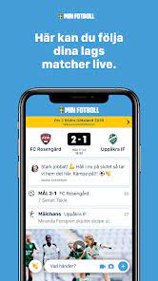
FOGIS + Minfotboll
Fogis:
Fotbollens gemensamma informationssystem är framtaget av SvFF i nära samarbete med distrikten.
Systemet är navet för fotbollsadministrationen i landet.
Fogis hanterar bland annat:
Administration av serie- och cupspel
Elektronisk domarrapport
Domartillsättning
Landslagsadministration
Licens och spelarövergångar
Administration av utbildningar
Debitering
Inlogg till Fogis fås av administratör inom styrelsen.
Minfotboll:
Följ dina lag och få livescore, bilder, video, resultat och tabeller.
Rapportera från era matcher och dela spänningen och glädjen!
När du är på plats kan du också bidra till rapporteringen. Fota, filma, kommentera eller sänd live. Du kan också bidra genom att gå in på matcher och heja på alla som gör något bra.

Slide 44
Poolspel och cuper
Varje år så anordnas det ett antal poolspel och cuper inom Jönköping och distriktet.
Oftast så skickar de anordnande klubbarna ut förfrågan till oss om vi har något intresse att medverka. Då är det upp till laget att ta ställning om man vill vara med baserat på om det passar tidsmässigt samt om man anser att man har ekonomin att delta.
Kostnaden för cuper tas från respektive lagkassa.

Slide 45
Rekomenderade cuper:
Spelform | Utomhus | Utomhus | Utomhus | Utomhus | Utomhus | Utomhus | Utomhus | Inomhus | Inomhus
3 mot 3 | Hagadagarna Jönköping Augusti | Kabecupen Tenhult Juni | Eko Cup Ekhagen Maj
5 mot 5 | Hagadagarna Jönköping Augusti | Kabecupen Tenhult Juni | Eko Cup Ekhagen Maj
7 mot 7 | Hagadagarna Jönköping Augusti | IF Centern Cup Halmstad Oktober | Habo Cupen Habo Juli | GIFF cupen Tidaholm April | Laxacupen Halmstad Juli | Eskils Cup Helsingborg Augusti | Borås Arena Cup Borås September | Nickes Cup Växjö Mars | Five-a-side HBK Cup Linköping December
9 mot 9 |  |  | Habo Cupen Habo Juli | GIFF Tidaholm April | Laxacupen Halmstad Juli | Eskils Cup Helsingborg Augusti |  | Nickes Cup Växjö Mars | Five-a-side HBK Cup Linköping December
11 mot 11 |  |  |  | GIFF Tidaholm April | Laxacupen Halmstad Juli | Eskils Cup Helsingborg Augusti

Slide 46
Matchställ
Alla seriespelande lag har eget matchställ (tröja, shorts).
Inventering av matchställ görs i novemeber, för att se över status samt bedömma vad som behöver investeras nytt i.
De lag som spelar Poolspel (6-9 år) tar kontakt med ungdomssektion för “bokning” av matchställ.
Samtliga matchställ ska återlämnas efter säsong, senast i novemeber.
Saknas det matchställ vid återlämning får detta täckas av lagkassa.

Slide 47
Föräldrarmöten
Föräldrarmöten ska hållas av samtliga lag från 6 års ålder.
Möterna ska hållas på våren, strax innan säsongen drar igång.
Bolibompa (4-5 år) ska hålla en kortare föräldrarinfo på vår & höst.
Som stöd vad som ska kommuniceras så används presentation och sidorna som har en märkning med “FÖRÄLDRARMÖTE”.
Välj även ut ert lags ålder och presentera sidan på slutet, med sammanfatttning vad som förväntas/erbjudas i respektives ålderspann. Denna kan med fördel också skrivas ut.
Viktigt att säkerställa att samtliga föräldrar tar del av informationen.

Slide 48
Hagagården
Hagagården kan nyttjas för föräldrarmöten och andra aktiviteter med laget.
Nyckel och kod behövs och fås av vaktmästare/kanslist.
Bokningar av lokalen görs genom ifhaga.kontakt@gmail.com

Slide 49
Verksamhetsberättelse
Varje år så skriver föreningen en verksamhetsberättelse inför årsmötet.
Varje lag ansvarar för att skriva en lagberättelse som innehåller:
Hur många spelare ni varit
Vilka ledare ni varit
Vad ni gjort och fokuserat på under året
Vad ni kommer fokusera på kommande år
Gärna någon bild
Skrivelsen skickas i word-format till sekreterare under januari månad.

Slide 50
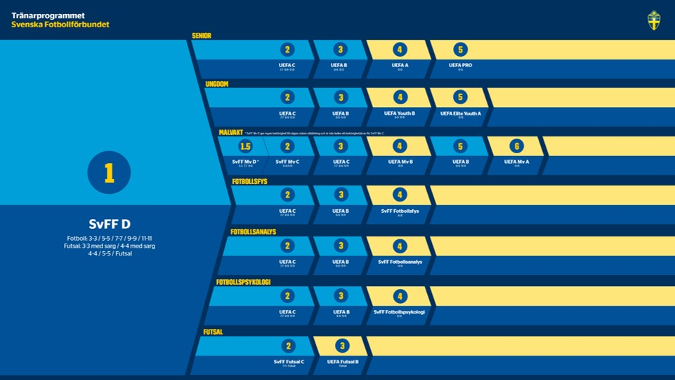
Struktur på ledarutbildningar

Slide 51
Lagålder 4-5 år (Bollibompa)
Föräldrarmöte
Träning & match
Träningar/vecka sommarsäsong: 1 st
Träningar/vecka vintersäsong: 0 st
Inomhus: 0 st
Konstgräs: 0 st
Träningsmatcher: 0 st
Seriespel: Nej
Cuper: Nej
Träningsläger/dag: Nej
Bollstorlek: 3
Spelform: Blandad lek
Utbildningsnivå ledare: Förälder/Tränarutbildning D
Övrigt
Bollkalle/Bollisa: Nej
Domare till yngre lag: Nej
Åtaganden förälder
Deltagande & hjälp på träningar
Medlemskap och kostnader
Medlemskap spelare/familj: 300 kr/500 kr

Slide 52
Lagålder 6 år
Föräldrarmöte
Träning & match
Träningar/vecka sommarsäsong: 1 st
Träningar/vecka vintersäsong: 0-1 st
Inomhus: 1 st
Konstgräs: 0 st
Träningsmatcher: 0-1 st
Seriespel: Nej
Cuper/Poolspel: 1-2 st
Träningsläger/dag: Nej
Bollstorlek: 3
Spelform: 3 mot 3
Utbildningsnivå ledare: Tränarutbildning D
Övrigt
Bollkalle/Bollisa: Nej
Domare till yngre lag: Nej
Åtaganden förälder
Funktionär Hagadagarna 1 dag
Föräldramöte 1 gång/år
Transport träningsmatcher/cup
Försäljning
Annan försäljning (Lagbeslut – 80% till Lagkassa)
Medlemskap och kostnader
Medlemskap spelare/familj: 300 kr/500 kr
Träningsavgift: 600 kr

Slide 53
Lagålder 7 år
Föräldrarmöte
Träning & match
Träningar/vecka sommarsäsong: 1 st
Träningar/vecka vintersäsong: 1 st
Inomhus: 1 st
Konstgräs: 0 st
Träningsmatcher: 1-3 st
Seriespel: Nej
Cuper/Poolspel : 2-5 st
Träningsläger/dag: Nej
Bollstorlek: 3
Spelform: 3 mot 3 & 5 mot 5
Utbildningsnivå ledare: Tränarutbildning D
Övrigt
Bollkalle/Bollisa: Nej
Domare till yngre lag: Nej
Åtaganden förälder
Funktionär Hagadagarna 1 dag
Föräldramöte 1 gång/år
Transport träningsmatcher/cup
Försäljning
Sportlotter
Annan försäljning (Lagbeslut – 80% till Lagkassa)
Medlemskap och kostnader
Medlemskap spelare/familj: 300 kr/500 kr
Träningsavgift: 600 kr

Slide 54
Lagålder 8 år
Föräldrarmöte
Träning & match
Träningar/vecka sommarsäsong: 2 st
Träningar/vecka vintersäsong: 1 st
Inomhus: 1 st
Konstgräs: 0 st
Träningsmatcher: 1-3 st
Seriespel: Nej
Cuper/Poolspel : 2-6 st
Träningsläger/dag: Nej
Bollstorlek: 3
Spelform: 5 mot 5
Utbildningsnivå ledare: Tränarutbildning D
Övrigt
Bollkalle/Bollisa: Nej
Domare till yngre lag: Nej
Åtaganden förälder
Funktionär Hagadagarna 1 dag
Föräldramöte 1 gång/år
Transport träningsmatcher/cup
Försäljning
Sportlotter
Annan försäljning (Lagbeslut – 80% till Lagkassa)
Medlemskap och kostnader
Medlemskap spelare/familj: 300 kr/500 kr
Träningsavgift: 600 kr

Slide 55
Lagålder 9 år
Föräldrarmöte
Träning & match
Träningar/vecka sommarsäsong: 2 st
Träningar/vecka vintersäsong: 1 st
Inomhus: 1 st
Konstgräs: 0 st
Träningsmatcher: 1-3 st
Seriespel: Nej
Cuper/Poolspel : 2-6 st
Träningsläger/dag: Nej
Bollstorlek: 3
Spelform: 5 mot 5
Utbildningsnivå ledare: Tränarutbildning D
Övrigt
Bollkalle/Bollisa: Nej
Domare till yngre lag: Nej
Åtaganden förälder
Funktionär Hagadagarna 1 dag
Föräldramöte 1 gång/år
Transport träningsmatcher/cup
Försäljning
Sportlotter
Annan försäljning (Lagbeslut – 80% till Lagkassa)
Medlemskap och kostnader
Medlemskap spelare/familj: 300 kr/500 kr
Träningsavgift: 600 kr

Slide 56
Lagålder 10 år
Föräldrarmöte
Träning & match
Träningar/vecka sommarsäsong: 2 st
Träningar/vecka vintersäsong: 2 st
Inomhus: 1 st
Konstgräs: 1 st
Träningsmatcher: 1-4 st
Seriespel: Ja
Cuper: 2-3 st
Träningsläger/dag: Ja
Bollstorlek: 4
Spelform: 7 mot 7 (liten)
Utbildningsnivå ledare: Tränarutbildning D
Övrigt
Bollkalle/Bollisa: Ja (ca 3-4 ggr per lag)
Domare till yngre lag: Nej
Åtaganden förälder
Funktionär Hagadagarna 1 dag
Föräldramöte 1 gång/år
Transport till träningsmatcher/cup/Seriespel
Försäljning
Sportlotter
Annan försäljning (Lagbeslut – 80% till Lagkassa)
Fikaförsäljning egen match – 100% lagkassa
Medlemskap och kostnader
Medlemskap spelare/familj: 300 kr/500 kr
Träningsavgift: 1 200 kr

Slide 57
Lagålder 11 år
Föräldrarmöte
Träning & match
Träningar/vecka sommarsäsong: 2 st
Träningar/vecka vintersäsong: 2 st
Inomhus: 1 st
Konstgräs: 1 st
Träningsmatcher: 1-4 st
Seriespel: Ja
Cuper: 2-3 st
Träningsläger/dag: Ja
Bollstorlek: 4
Spelform: 7 mot 7 (liten)
Utbildningsnivå ledare: Tränarutbildning D
Övrigt
Bollkalle/Bollisa: Ja (ca 3-4 ggr per lag)
Domare till yngre lag: Nej
Åtaganden förälder
Funktionär Hagadagarna 1 dag
Föräldramöte 1 gång/år
Transport till träningsmatcher/cup/Seriespel
Försäljning
Sportlotter
Annan försäljning (Lagbeslut – 80% till Lagkassa)
Fikaförsäljning egen match – 100% lagkassa
Medlemskap och kostnader
Medlemskap spelare/familj: 300 kr/500 kr
Träningsavgift: 1 200 kr

Slide 58
Lagålder 12 år
Föräldrarmöte
Träning & match
Träningar/vecka sommarsäsong: 2-3 st
Träningar/vecka vintersäsong: 2 st
Inomhus: 1 st
Konstgräs: 1 st
Träningsmatcher: 1-4 st
Seriespel: Ja
Cuper: 2-4 st
Träningsläger/dag: Ja
Bollstorlek: 4
Spelform: 7 mot 7 (stor)
Utbildningsnivå ledare: Tränarutbildning D
Övrigt
Bollkalle/Bollisa: Ja (ca 3-4 ggr per lag)
Domare till yngre lag: Nej
Domare på Hagadagarna
Åtaganden förälder
Funktionär Hagadagarna 1 dag
Föräldramöte 1 gång/år
Transport till träningsmatcher/cup/Seriespel
Försäljning
Sportlotter
Annan försäljning (Lagbeslut – 80% till Lagkassa)
Fikaförsäljning egen match – 100% lagkassa
Medlemskap och kostnader
Medlemskap spelare/familj: 300 kr/500 kr
Träningsavgift: 1 200 kr

Slide 59
Lagålder 13 år
Föräldrarmöte
Träning & match
Träningar/vecka sommarsäsong: 3 st
Träningar/vecka vintersäsong: 2-3 st
Inomhus: 1 st
Konstgräs: 1-2 st
Träningsmatcher: 1-4 st
Seriespel: Ja
Cuper: 2-4 st
Träningsläger/dag: Ja
Bollstorlek: 4
Spelform: 9 mot 9 (liten)
Utbildningsnivå ledare: UEFA C
Övrigt
Bollkalle/Bollisa: Nej
Domare till yngre lag: Ja (3 mot 3, 5 mot 5, 7 mot 7)
Domare på Hagadagarna
Åtaganden förälder
Funktionär Hagadagarna 1 dag
Föräldramöte 1 gång/år
Transport till träningsmatcher/cup/Seriespel
Försäljning
Sportlotter
Annan försäljning (Lagbeslut – 80% till Lagkassa)
Fikaförsäljning egen match – 100% lagkassa
Medlemskap och kostnader
Medlemskap spelare/familj: 300 kr/500 kr
Träningsavgift: 1 200 kr

Slide 60
Lagålder 14 år
Föräldrarmöte
Träning & match
Träningar/vecka sommarsäsong: 3 st
Träningar/vecka vintersäsong: 3 st
Inomhus: 1 st
Konstgräs: 2 st
Träningsmatcher: 2-5 st
Seriespel: Ja
Cuper: 2-4 st
Träningsläger/dag: Ja
Bollstorlek: 5
Spelform: 9 mot 9 (stor)
Utbildningsnivå ledare: UEFA C
Övrigt
Bollkalle/Bollisa: Nej
Domare till yngre lag: Ja (3 mot 3, 5 mot 5, 7 mot 7)
Domare på Hagadagarna
Åtaganden förälder
Funktionär Hagadagarna 1 dag
Föräldramöte 1 gång/år
Transport till träningsmatcher/cup/Seriespel
Försäljning
Sportlotter
Annan försäljning (Lagbeslut – 80% till Lagkassa)
Fikaförsäljning egen match – 100% lagkassa
Medlemskap och kostnader
Medlemskap spelare/familj: 300 kr/500 kr
Träningsavgift: 1 200 kr

Slide 61
Lagålder 15 år
Föräldrarmöte
Träning & match
Träningar/vecka sommarsäsong: 3 st
Träningar/vecka vintersäsong: 3 st
Inomhus: 1 st
Konstgräs: 2 st
Träningsmatcher: 2-5 st
Seriespel: Ja
Cuper: 2-4 st
Träningsläger/dag: Ja
Bollstorlek: 5
Spelform: 11 mot 11
Utbildningsnivå ledare: UEFA C
Övrigt
Bollkalle/Bollisa: Nej
Domare till yngre lag: Ja (3 mot 3, 5 mot 5, 7 mot 7, 9 mot 9)
Domare på Hagadagarna
Åtaganden förälder
Funktionär Hagadagarna 1 dag
Föräldramöte 1 gång/år
Transport till träningsmatcher/cup/Seriespel
Försäljning
Sportlotter
Annan försäljning (Lagbeslut – 80% till Lagkassa)
Fikaförsäljning egen match – 100% lagkassa
Medlemskap och kostnader
Medlemskap spelare/familj: 300 kr/500 kr
Träningsavgift: 1 200 kr

Slide 62
Lagålder 16 år
Föräldrarmöte
Träning & match
Träningar/vecka sommarsäsong: 3 st
Träningar/vecka vintersäsong: 3 st
Inomhus: 1 st
Konstgräs: 2 st
Träningsmatcher: 2-5 st
Seriespel: Ja
Cuper: 2-4 st
Träningsläger/dag: Ja
Bollstorlek: 5
Spelform: 11 mot 11
Utbildningsnivå ledare: UEFA C
Övrigt
Bollkalle/Bollisa: Nej
Domare till yngre lag: Ja (3 mot 3, 5 mot 5, 7 mot 7, 9 mot 9)
Domare på Hagadagarna
Åtaganden förälder
Funktionär Hagadagarna 1 dag
Föräldramöte 1 gång/år
Transport till träningsmatcher/cup/Seriespel
Försäljning
Sportlotter
Annan försäljning (Lagbeslut – 80% till Lagkassa)
Fikaförsäljning egen match – 100% lagkassa
Medlemskap och kostnader
Medlemskap spelare/familj: 300 kr/500 kr
Träningsavgift: 1 200 kr

Slide 63
Lagålder 17 år
Föräldrarmöte
Träning & match
Träningar/vecka sommarsäsong: 3 st
Träningar/vecka vintersäsong: 3 st
Inomhus: 1 st
Konstgräs: 2 st
Träningsmatcher: 3-6 st
Seriespel: Ja
Cuper: 2-4 st
Träningsläger/dag: Ja
Bollstorlek: 5
Spelform: 11 mot 11
Utbildningsnivå ledare: UEFA C
Övrigt
Bollkalle/Bollisa: Nej
Domare till yngre lag: Ja (3 mot 3, 5 mot 5, 7 mot 7, 9 mot 9, 11 mot 11)
Domare på Hagadagarna
Åtaganden förälder
Funktionär Hagadagarna 1 dag
Föräldramöte 1 gång/år
Transport till träningsmatcher/cup/Seriespel
Försäljning
Sportlotter
Annan försäljning (Lagbeslut – 80% till Lagkassa)
Fikaförsäljning egen match – 100% lagkassa
Medlemskap och kostnader
Medlemskap spelare/familj: 300 kr/500 kr
Träningsavgift: 1 200 kr

Slide 64
Ändringshistorik - Revision
Datum Rev. Notering:
2024-11-30 2024.1 Uppdaterat med laguppgifter
Uppdaterat med “Vad kan du göra som förälder”?
Updaterat med Hagas vision
Editoriella uppdateringar
Justerat försäljning inom lag – 80/20 förening/lagkassa
Lagt till slide positive publik
2023-11-11 2023.1 Tydliggjort medlemsavgifter och träningsavgift
Tagit bort Julmarknad & Levande Strömsberg
Lagt till rubrik om skador
Lagt till rubrik om misskötsel och krishantering
Lagt till om FSLL

Slide 65
Ändringshistorik - Revision
Datum Rev. Notering:
2022-03-01 2022.1 Första utgåva
2022-06-01 2022.2 Info/förtydligande om sponsoring tillagt
Förtydligande om spelformer i vissa åldrar
Årshjulet uppdaterat med fler aktiviteter
Uppdaterat gräns för inköp av målvaktshandskar till 600:-
Förtydligande organisation
Info om ledarkläder tillagt
Ändrat åldersgräns för Tränarutbildning B till ålder 11
Tillagt slide om stöd till barn/ungdomar med speciella behov & diagnos
Tillagt angående bilder etc. från ett GDPR perspektiv
Slagit ihop cuper och poolspel i mängdrekommendationen
2022-12-21 2022.3 Ledarkläder info uppdaterad
Lagkassa är uppdaterad
Process kring utbildningsläger är uppdaterad
Riktlinjer för Sociala medier är uppdaterat
Uppdaterat med ny struktur för ledarutbildningar. UEFA C från 13 år.
Matchvärdnfo tillagt
Föräldrarfilm tillagt
Rekomenderade Cuper tillagt

